Slide 1
Инструктор по физической культуре Джаспаева М.С.
Муниципальное казенное дошкольное образовательное учреждение детский сад комбинированного вида №19
Если хочешь быть здоров-
закаляйся!

Slide 2
Что же такое закаливание?
Закаливание — важный элемент здорового образа жизни человека в любом возрасте. Но особое значение оно имеет для детей, организм которых ещё не выработал способности к быстрой адекватной реакции на резкие изменения условий внешней среды. Дети быстрее, чем взрослые, перегреваются, переохлаждаются, более чувствительны к влажности , ультрафиолетовым лучам. Детей, закаливание которых начато в раннем возрасте, болеют реже, легче переносят адаптацию при поступлении в детский сад.
Разумное закаливание позволяет повысить иммунитет, расширить границы этой физиологической нормы, выработать в организме способности быстро адаптироваться к холоду и перепадам температуры, укрепить нервную систему .

Slide 3
Принципы закаливания детей дошкольного возраста
Проводить закаливающие процедуры нужно систематически;
увеличивать время процедуры нужно постепенно;
учитывать настроение ребенка и проводить процедуры в форме игры;
начинать закаливание можно в любом возрасте;
никогда не выполнять процедуры, если малыш замерз, то есть не допускать переохлаждения ребенка;
избегать продолжительного воздействия холодной воды или очень холодного воздуха, а также перегревания на солнце;
правильно подбирать одежду и обувь: они должны соответствовать температуре окружающего воздуха и быть из натуральных тканей и материалов;
закаливаться нужно всей семьей;
закаливающие процедуры обязательно сочетать с физическими упражнениями;
в помещении, где находится ребенок, никогда не курить.

Slide 4
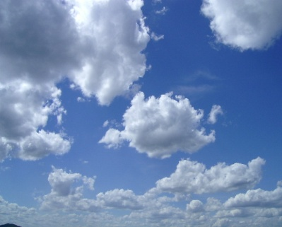
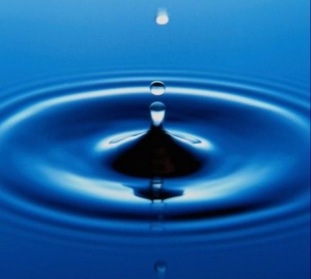
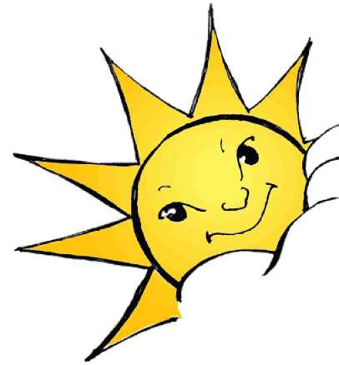
Средства закаливания.

Slide 5
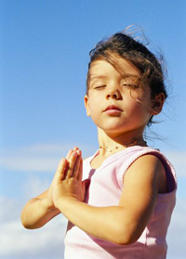
Закаливание воздухом
Воздушные ванны применяются с целью приучить детей к непосредственному соприкосновению всей поверхности тела с воздухом.

Slide 6
К воздушным закаливающим мероприятиям относятся:
Утренняя зарядка в проветренной комнате. Совмещать физическую активность и прохладный свежий воздух очень полезно и эффективно.
Поддержание температуры в комнате около 20, 21 °С. Проветривая комнату несколько раз в день, можно снижать температуру до 18 градусов.
Прогулки не менее 3 часов на свежем воздухе.
Проветривание комнаты перед сном, желательно оставлять форточки открытыми в летний период.
Натуральная, дышащая, легкая одежда, в которой ребенок может свободно двигаться и резвиться.

Slide 7
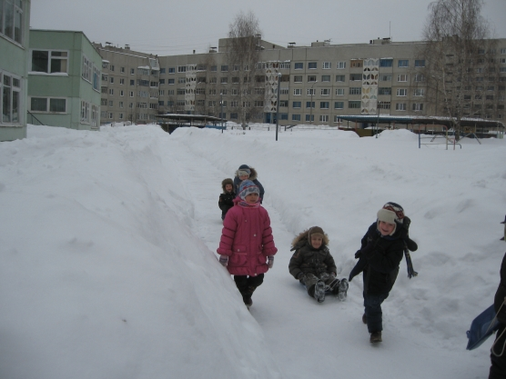
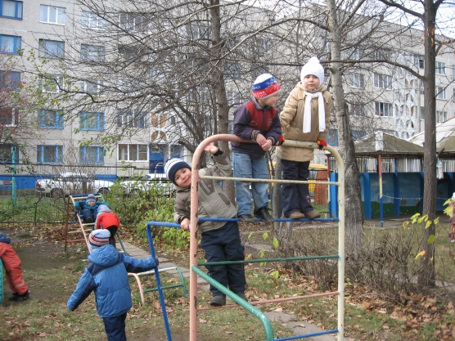
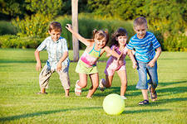
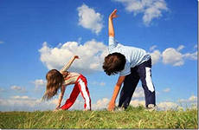
Прогулки на свежем воздухе отлично закаливают детей

Slide 8
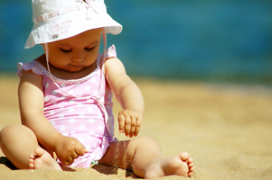
Закаливание солнцем
Солнечные ванны укрепляют детский организм, улучшают сопротивляемость инфекциям, способствуют синтезу витамина D.

Slide 9
Мероприятия по закаливанию солнцем:
Начинать закаливание солнцем нужно в тени, затем следует оставлять открытыми под солнцем отдельные части тела – ручки, ножки.
Собственно солнечные ванны представляют собой «сеансы загара». Голову нужно прикрывать панамкой, желательно, чтобы она находилась в тени, а тело – под солнцем.
Лучшее время для процедуры – с 9 до 11 утра.
Длительность первой процедуры – 4 минуты на все тело (живот, спина, левый и правый бок). Постепенно можно довести это время до 30 минут.
После приема солнечной ванны ребенка можно облить водой (27°С) и увести в тень.
В жаркую погоду очень важно давать ребенку больше жидкости

Slide 10
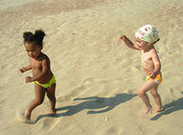
Мы покрыты бронзовым загаром...

Slide 11
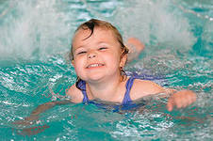
Закаливание водой
Наиболее эффективный метод закаливания — закаливание водой. Он также должен прочно закрепиться в режиме дня дошкольника в ежедневных процедурах.

Slide 12
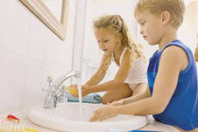
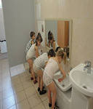
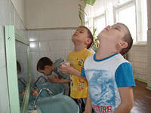
К ежедневным процедурам относят:
мытьё рук после сна или пользования туалетом тёплой водой с мылом. Затем — попеременное умывание рук до локтей, лица, шеи, верхней части груди тёплой и прохладной водой;
чистка зубов с последующим полосканием полости рта прохладной водой;
полоскание горла кипячёной водой после приёма пищи с постепенным снижением её температуры с 36 до 22 °С на 1°С каждые 5 дней;

Slide 13
К специальным закаливающим водным процедурам относятся:
обтирания тела. Обтирание частей тела (руки, грудь, спина) начинают с сухого растирания до лёгкой красноты кожи варежкой или мохнатым полотенцем в течение 7—10 дней. Затем производятся влажные обтирания. Продолжительность процедуры — до 3 минут. В конце следует сухое обтирание;
с целью закаливания дошкольников можно использовать контрастное обливание стоп водой. Заканчивают процедуру сухим растиранием. Обливание проводят из кувшина или лейки с перфорированной насадкой.
можно использовать контрастные обливания для рук, температурный режим такой же, как и при обливании стоп.
общие обливания тела проводятся водой с начальной температуры +36°С, длительность первого обливания 15 секунд. В дальнейшем температура воды постепенно снижается на 1°С в неделю, а длительность увеличивается до 35 секунд.

Slide 14
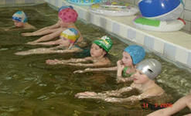
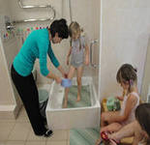

Slide 15
С чем не стоит экспериментировать детям
Нельзя малышей обливать холодной водой на снегу и заставлять ходить босиком по снегу.
также не рекомендуется устраивать и заплывы малышей в проруби.
Такие контрастные процедуры могут вызвать огромный стресс для детского организма, и его последствия очень трудно предсказать.

Slide 16
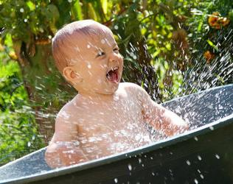
Результаты закаливания во многом зависят от того, как ребёнок относится к этим процедурам. Важно, чтобы закаливающие процедуры вызывали положительные эмоции у детей

Slide 17
Спасибо за внимание

